Slide 1
ПОДЕЛА ВЛАСТИ

Slide 2
Власт је државна организација која доноси политичке одлуке којима је циљ управљање неком државом.
Обележја власти су:
сувереност;
деперсонализованост;
легитимност;

Slide 3
Основне функције власти су доношење закона, њихово извршавање и решавање спорова у друштву.
Ако би ове три функције власти биле усредсређене у истим рукама, тада би власт била тиранска или диктаторска.
“Кадија те тужи, кадија ти суди”

Slide 4
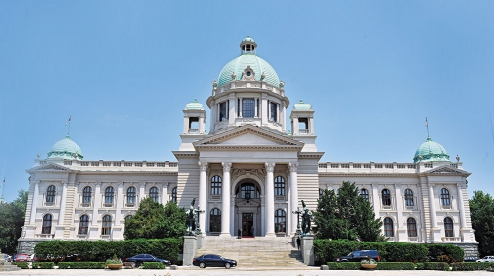
ПОДЕЛА ВЛАСТИ
Законодавна
Извршна
Судска
Скупштина Републике Србије

Slide 5
Законодавну власт спроводи парламент, односно народна скупштина.
Надлежности законодавне власти су да:
усваја устав и одлучује о његовој промени;
доноси законе (укључујући порезе и буџет);
бира извршну власт;
контролише извршну власт (посланичка питања, усвајање или неусвајање буџета и сл.);
одлучује о промени граница, рату и миру, утврђује међународне уговоре;

Slide 6
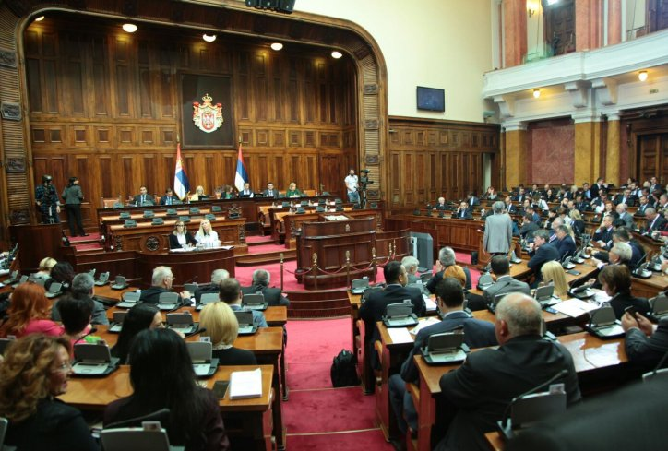
Скупштину Србије чине 250 посланика који се бирају на непосредним изборима на период од 4 године.

Slide 7
Извршну власт спроводи влада.
Надлежности извршне власти или владе су да:
води политику државе и извршава законе и прописе;
доноси свакодневне одлуке ради спровођења закона и непосредно их спроводи;
предлаже скупштини законе и друге прописе;
подноси скупштини на потврду буџет;
образује стручне и друге службе за остваривање својих надлежности;
врши надзор над радом министарстава и других органа управе;

Slide 8
Носилац извршне власти је Влада Републике Србије коју чини 18 министарстава, два подпредседника и председник Владе или Премијер.
Бира их Скупштина на период од 4 године.

Slide 9
Решавање спорова у друштву спроводи судска власт или судови.
Надлежности судске власти:
штити слободе и права грађана;
обезбеђује уставност и законитост;
решава спорове странака у спору;
суди прекршиоцима закона;

Slide 10
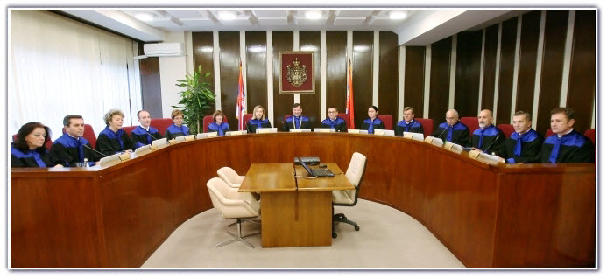
Судску власт чини Уставни суд који броји 15 судија које бирају Народна скупштина, председник Републике Србије и Врховни Касациони суд Србије на период од 9 година.
Судије Уставног суда

Slide 11
Осим Уставног суда, судови републичког ранга су и Врховни касациони суд, Привредни апелациони суд, Прекршајни апелациони суд и Управни суд.
Овом поделом надлежности успоставља се равнотежа између три гране власти.
Посебан део извршне власти представља председник републике. Бира се на непосредним изборима на период од 5 година.

Slide 12
ХВАЛА НА ПАЖЊИ
АУТОР
ГОРДАНА ВАСИЋ
Министарство просвете,
Грађанско васпитање за
седми разред основне школе
фебруар, 2017. године
“Две најтеже ствари на свету: државом добро управљати и дете васпитати”
Љуба Ненадовић
Министар просвете 1860.године

